Slide 1
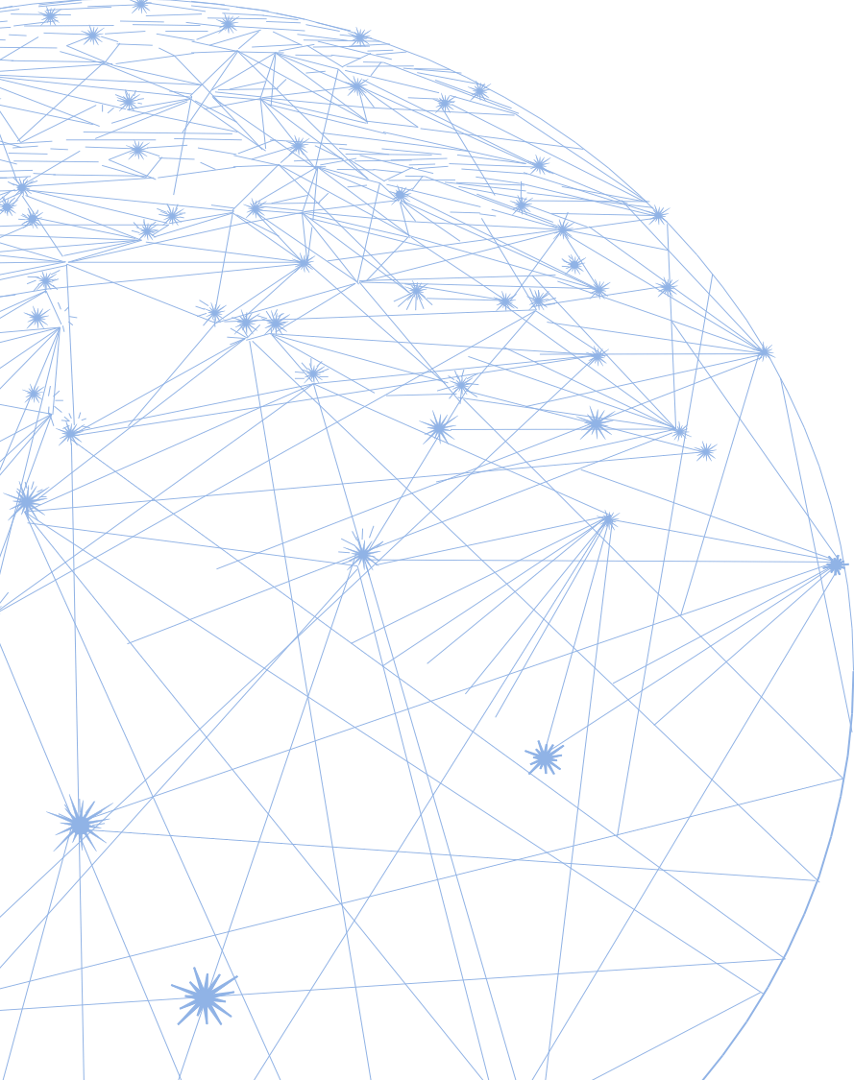
В. А. Смирнов
доктор физ.-мат. наук, профессор,
заведующий кафедрой
элементарной математики и теории чисел
Московского педагогического
государственного университета
Об использовании компьютерной программы GeoGebra
для моделирования многогранников
сайт: vasmirnov.ru
эл. почта: v-a-smirnov@mail.ru
21.05.2026

Slide 2
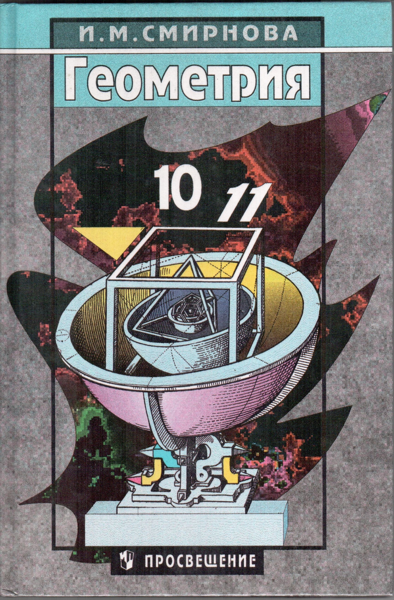
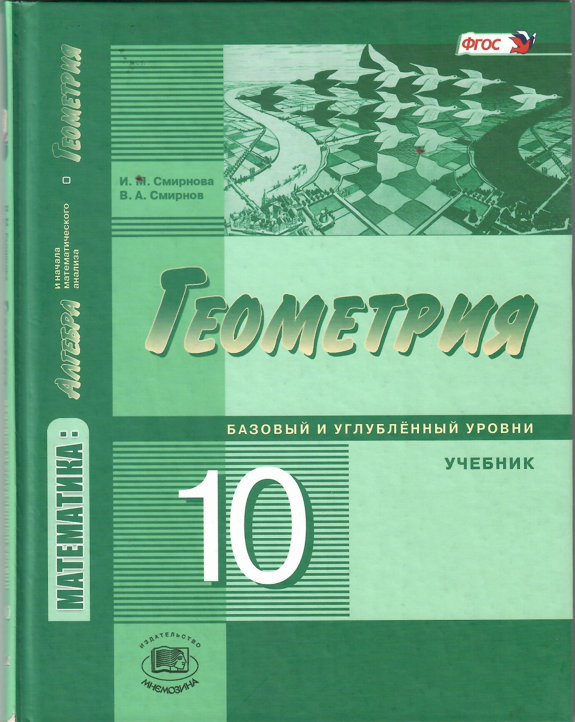
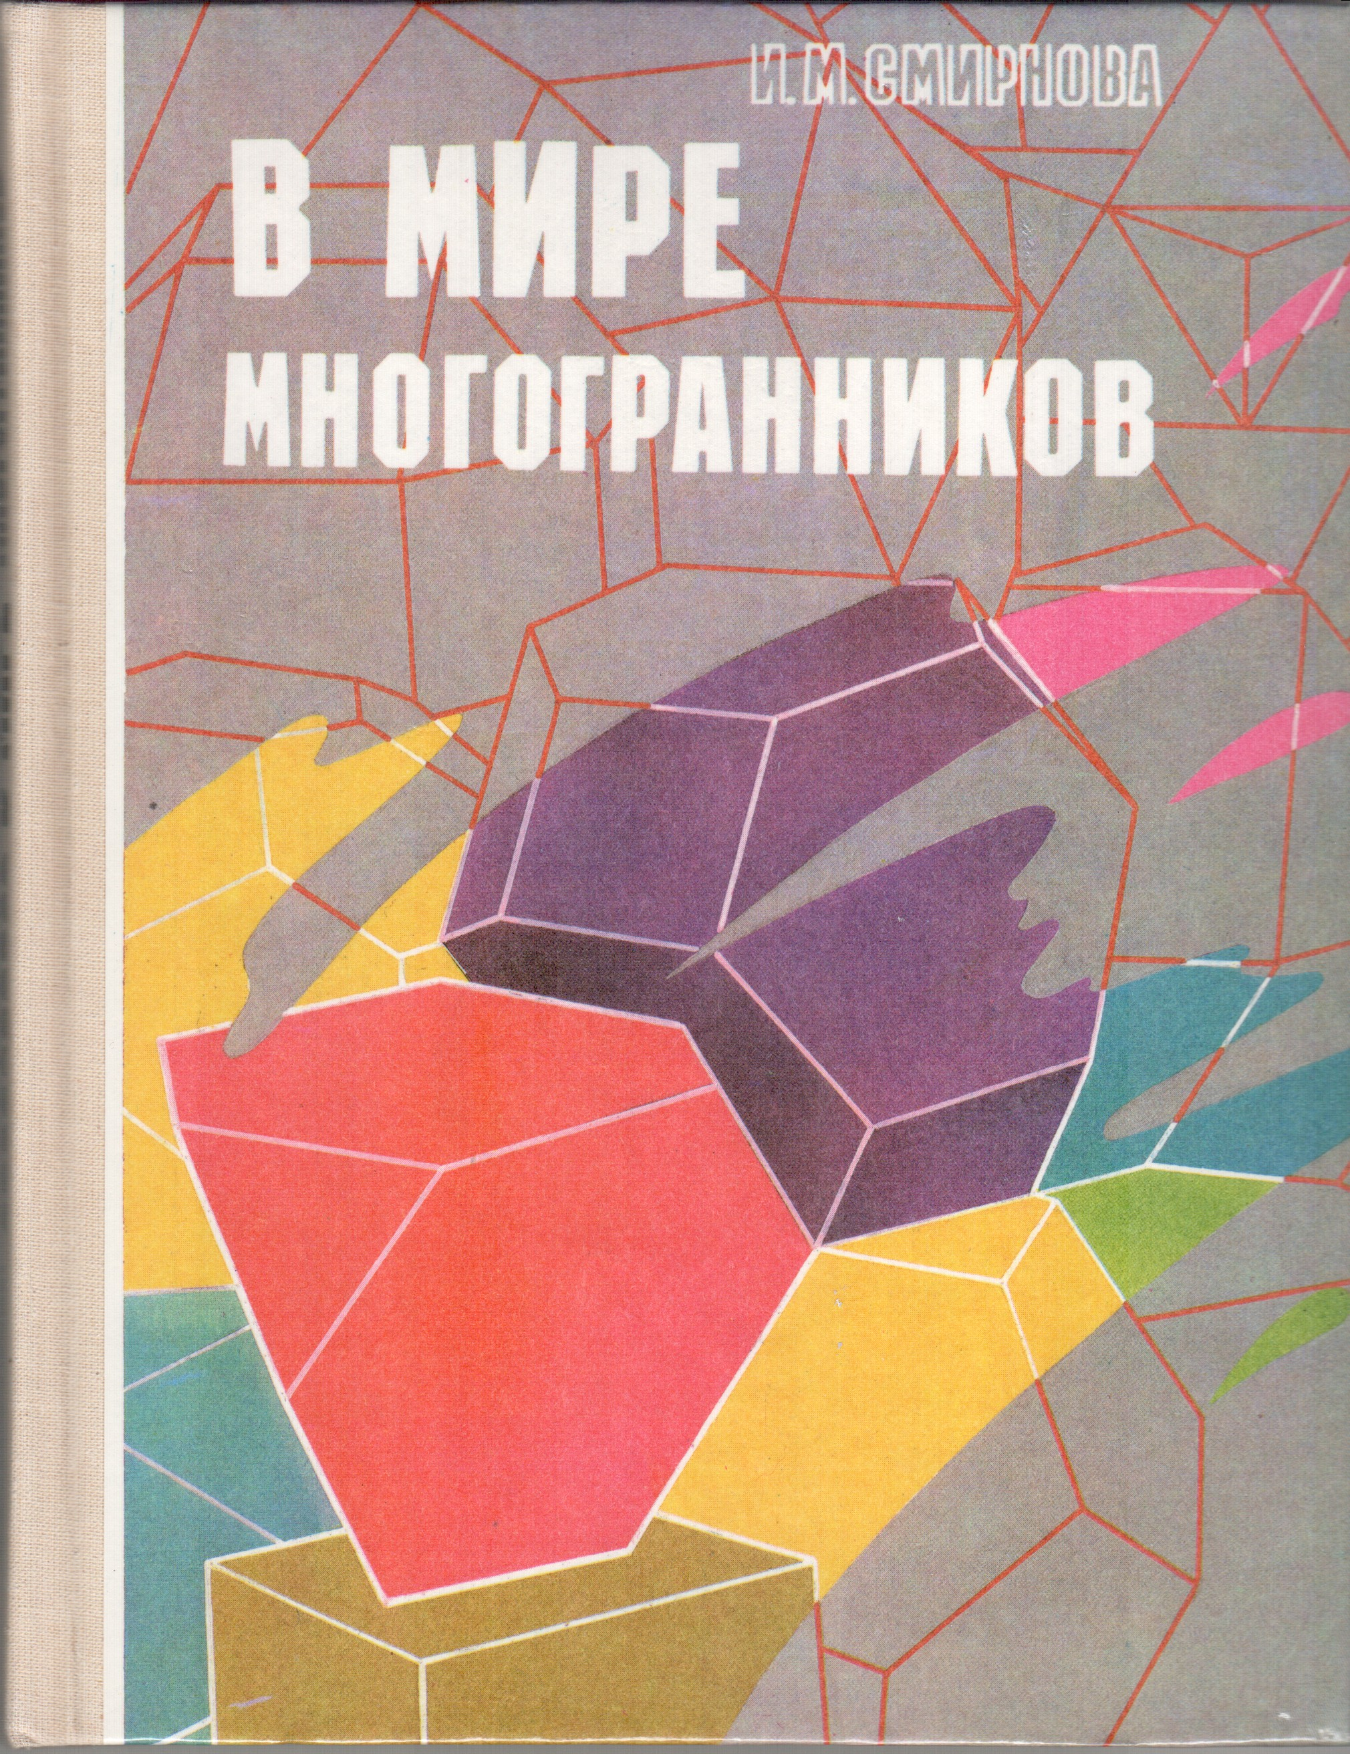
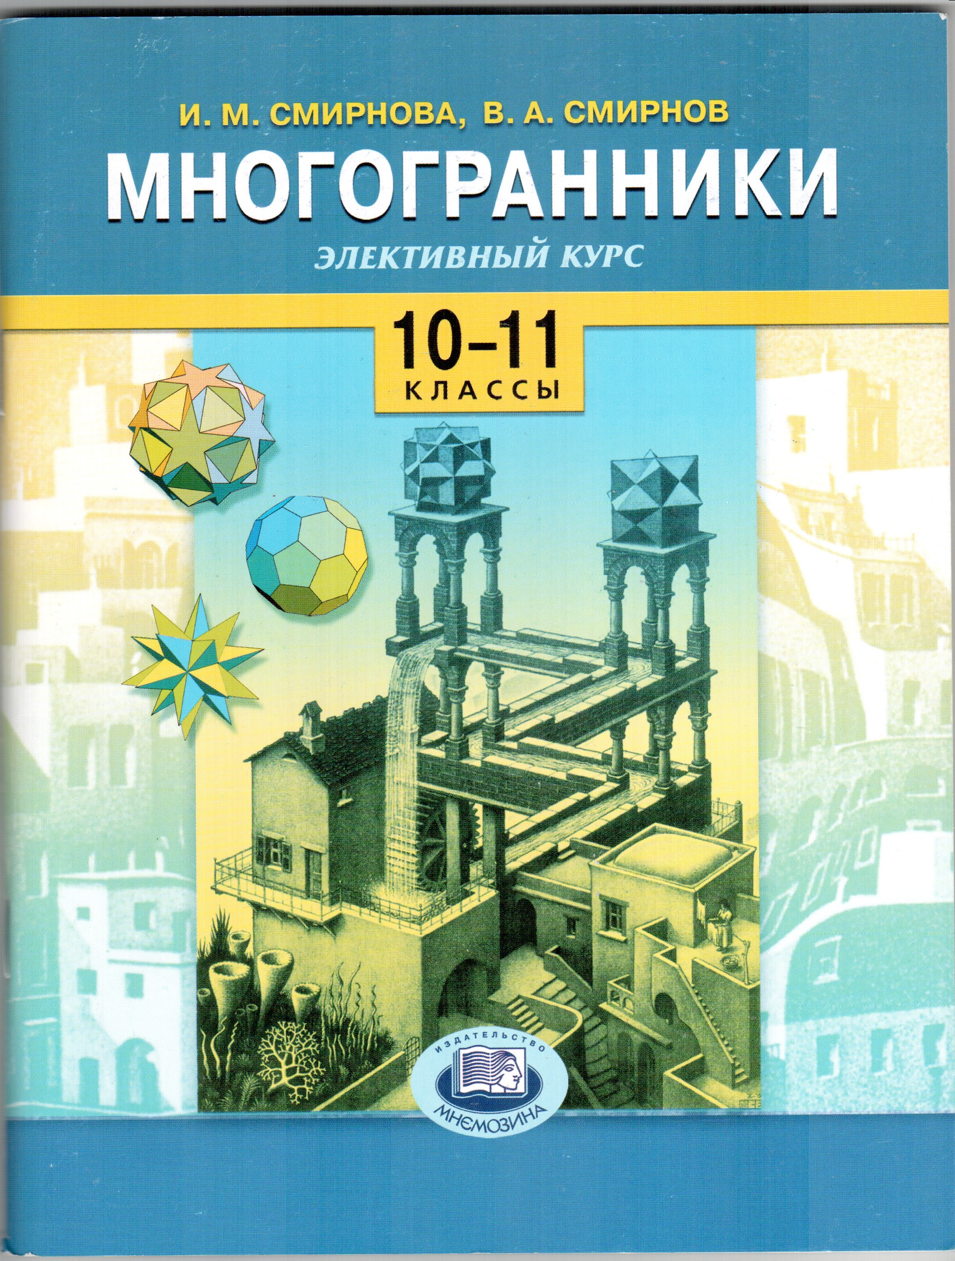
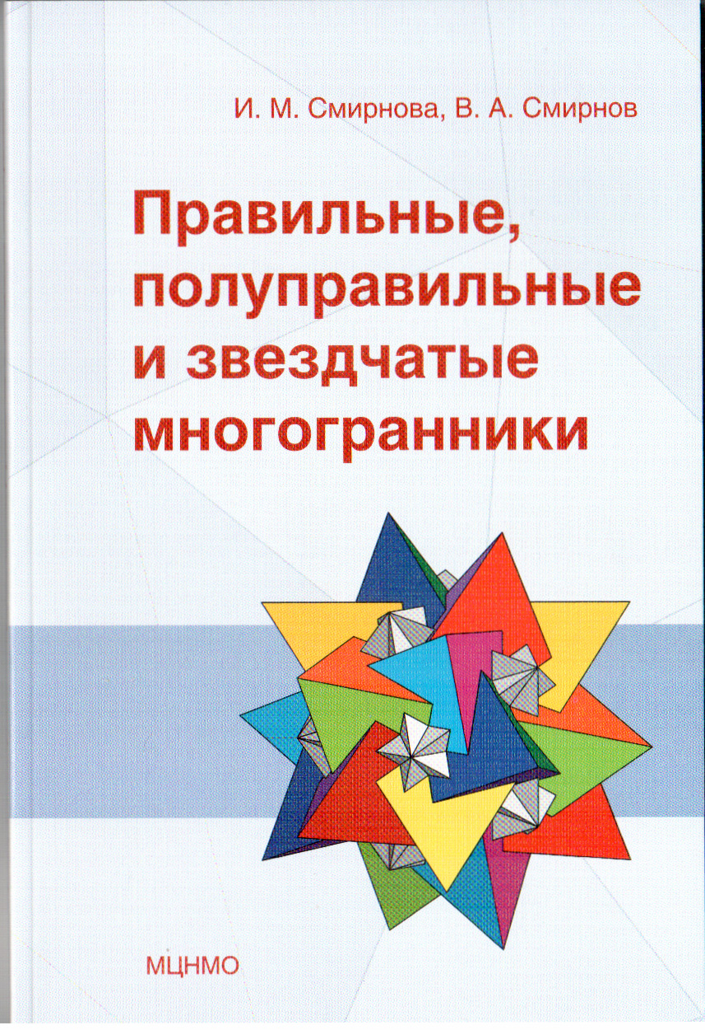
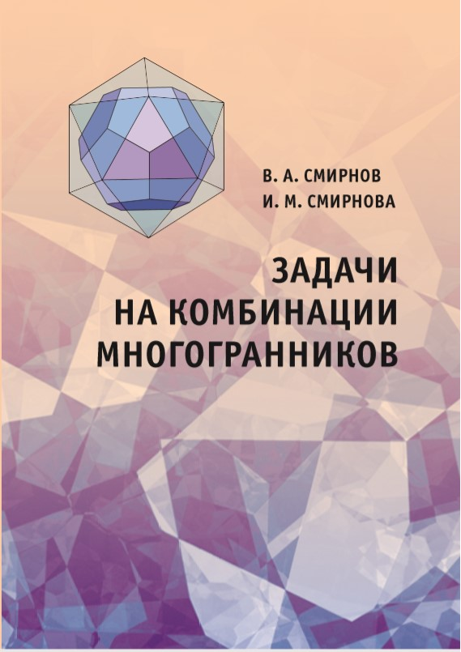
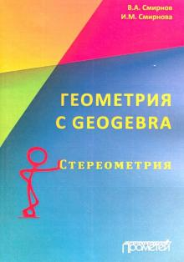
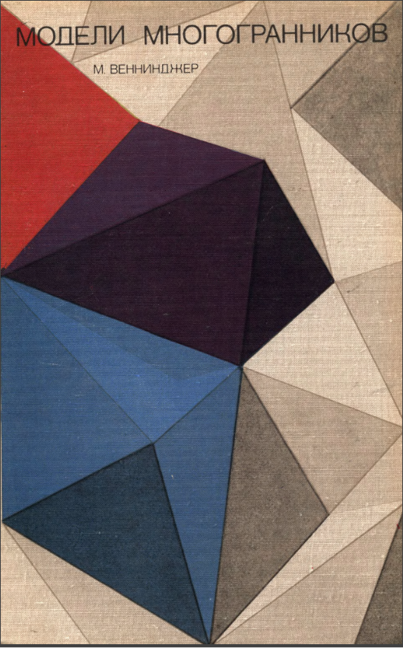
Литература
Notes:
В режиме слайдов ответы появляются после кликанья мышкой

Slide 3
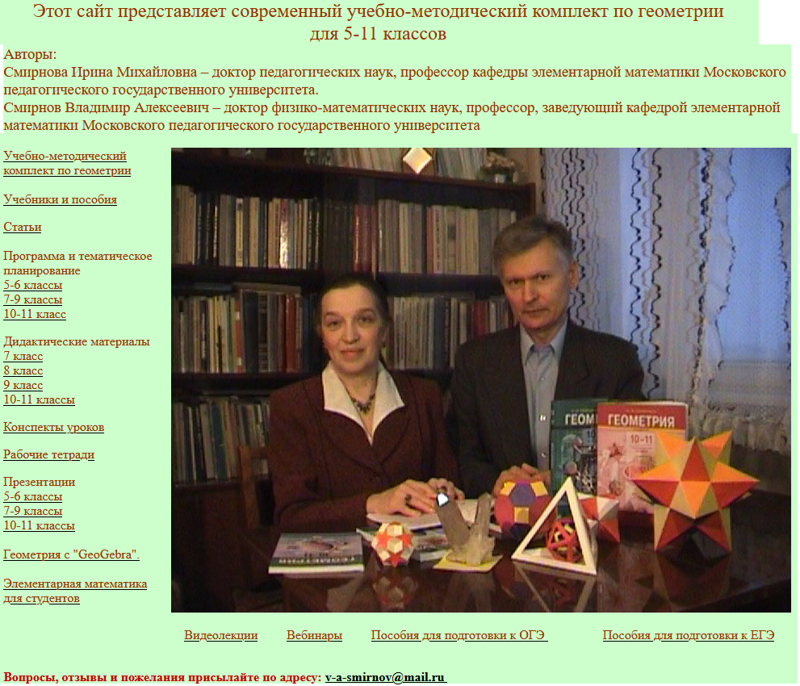
Авторский сайт: vasmirnov.ru
Notes:
В режиме слайдов ответы появляются после кликанья мышкой

Slide 4
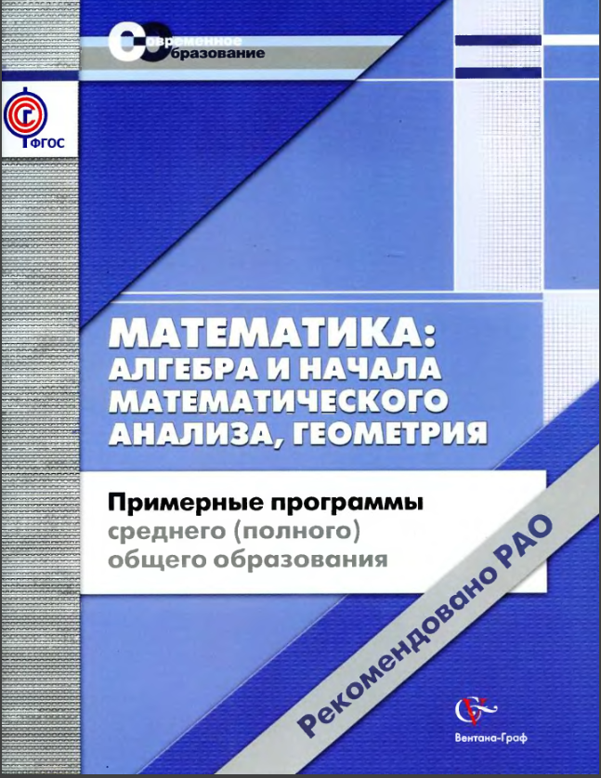
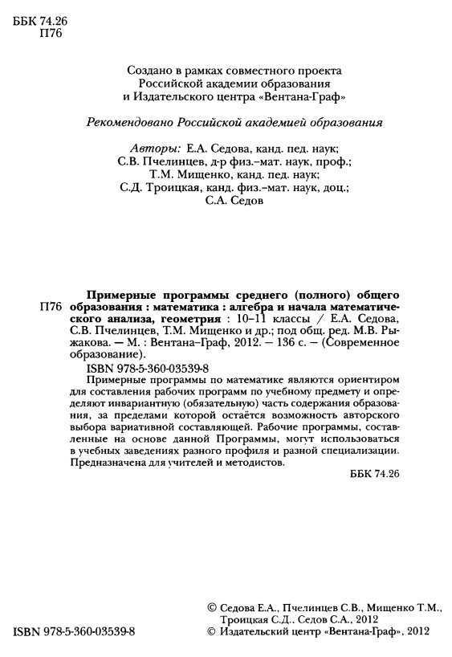
Программа по математике
Notes:
В режиме слайдов ответы появляются после кликанья мышкой

Slide 5
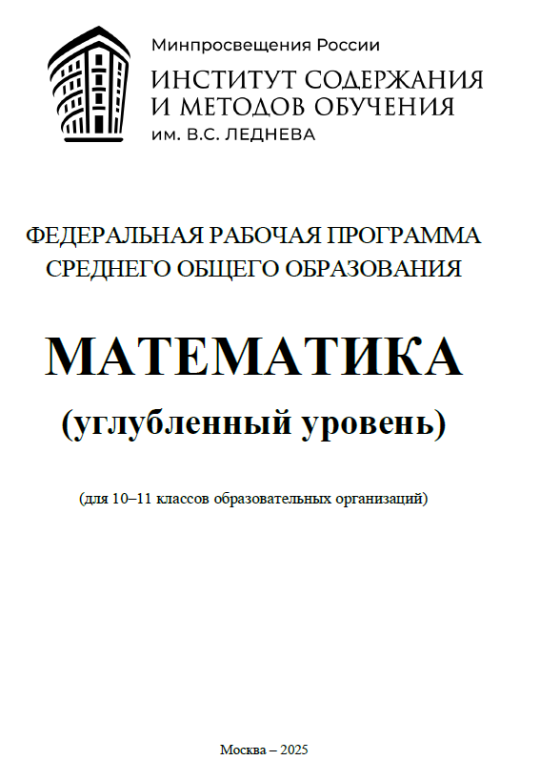
Notes:
В режиме слайдов ответы появляются после кликанья мышкой

Slide 6
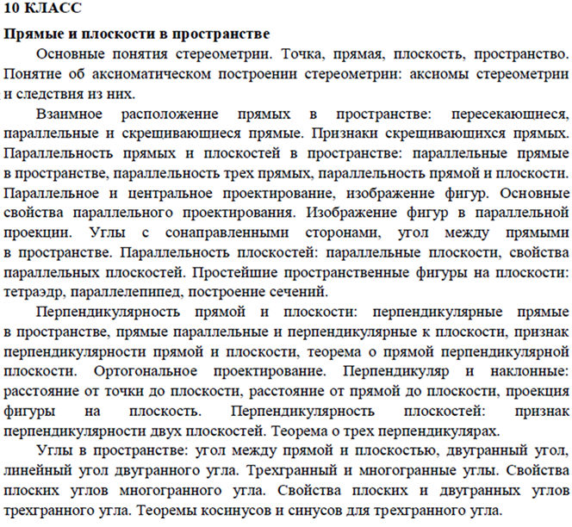

Slide 7
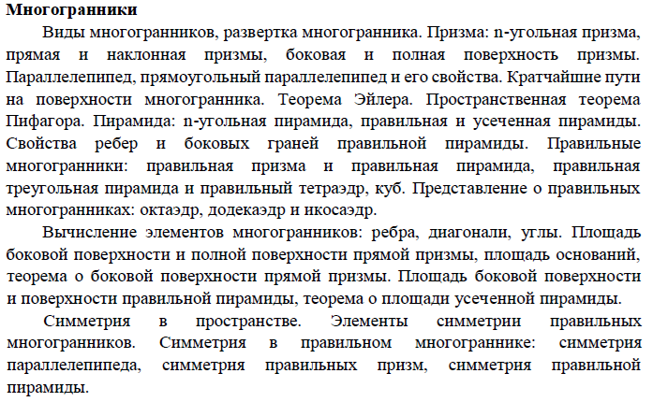
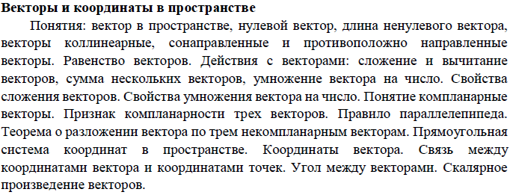

Slide 8
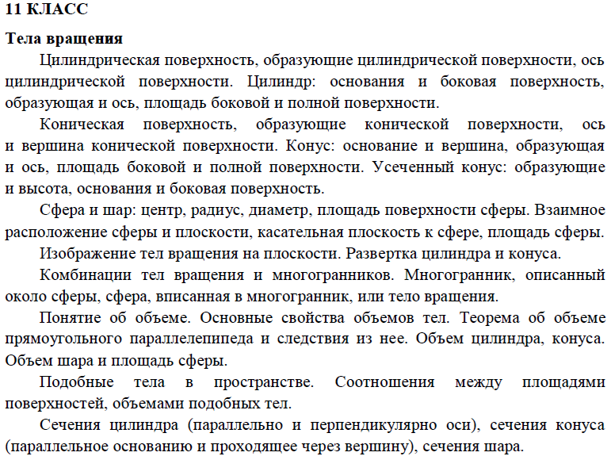
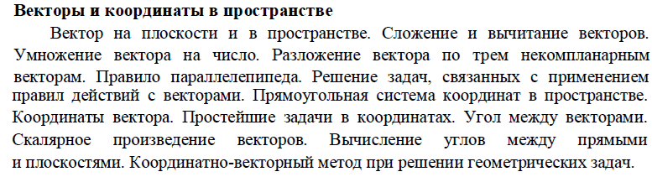

Slide 9
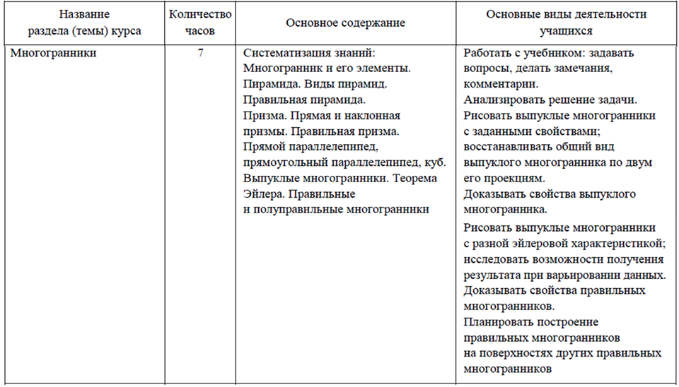
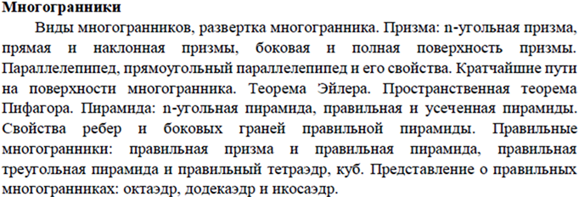
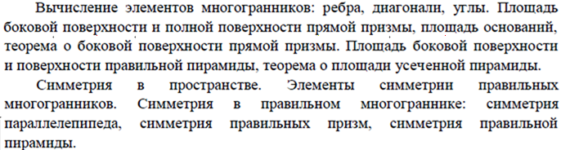
Тематическое планирование

Slide 10
Определения основных многогранников
Кубом называется многогранник, поверхность которого состоит из шести квадратов.
Параллелепипедом называется многогранник, поверхность которого состоит из шести параллелограммов.
Прямоугольным параллелепипедом называется параллелепипед, грани которого – прямоугольники.
Призмой называется многогранник, поверхность которого состоит из двух равных многоугольников, называемых основаниями призмы, и параллелограммов, имеющих общие стороны с каждым из оснований и называемых боковыми гранями призмы. Стороны боковых граней, не лежащие в основаниях, называются боковыми рёбрами призмы.
Пирамидой называется многогранник, поверхность которого состоит из многоугольника, называемого основанием пирамиды, и треугольников с общей вершиной, называемых боковыми гранями пирамиды. Стороны боковых граней, не лежащие в основании, называются боковыми рёбрами пирамиды. Общая вершина боковых граней называется вершиной пирамиды.
Notes:
В режиме слайдов формулировки появляются после кликанья мышкой

Slide 11
Определения основных многогранников
Кубом называется многогранник, поверхность которого состоит из шести квадратов.
Параллелепипедом называется многогранник, поверхность которого состоит из шести параллелограммов.
Прямоугольным параллелепипедом называется параллелепипед, грани которого – прямоугольники.
Призмой называется многогранник, поверхность которого состоит из двух равных многоугольников, называемых основаниями призмы, и параллелограммов, имеющих общие стороны с каждым из оснований и называемых боковыми гранями призмы. Стороны боковых граней, не лежащие в основаниях, называются боковыми рёбрами призмы.
Пирамидой называется многогранник, поверхность которого состоит из многоугольника, называемого основанием пирамиды, и треугольников с общей вершиной, называемых боковыми гранями пирамиды. Стороны боковых граней, не лежащие в основании, называются боковыми рёбрами пирамиды. Общая вершина боковых граней называется вершиной пирамиды.
Notes:
В режиме слайдов формулировки появляются после кликанья мышкой

Slide 12
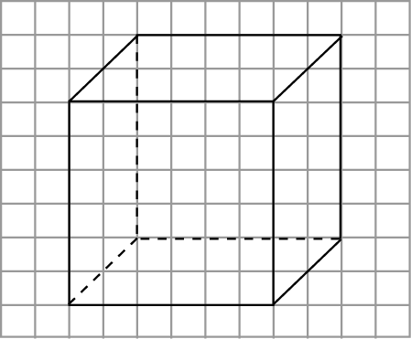
Упражнение 1
Изобразите куб на клетчатой бумаге, аналогично данному на рисунке.
Notes:
В режиме слайдов формулировки появляются после кликанья мышкой

Slide 13
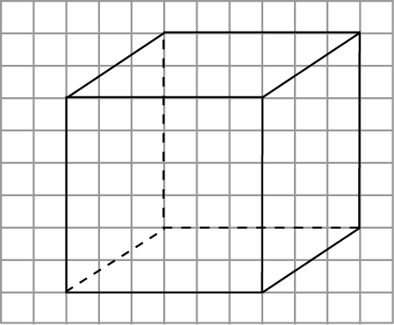
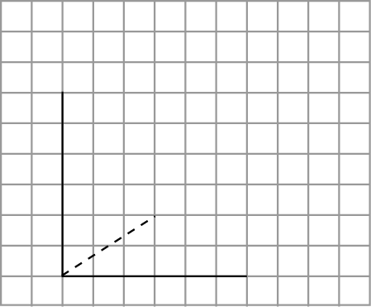
Упражнение 2
На рисунке изображены три ребра куба. Изобразите весь куб.
Ответ.
Notes:
В режиме слайдов формулировки появляются после кликанья мышкой

Slide 14
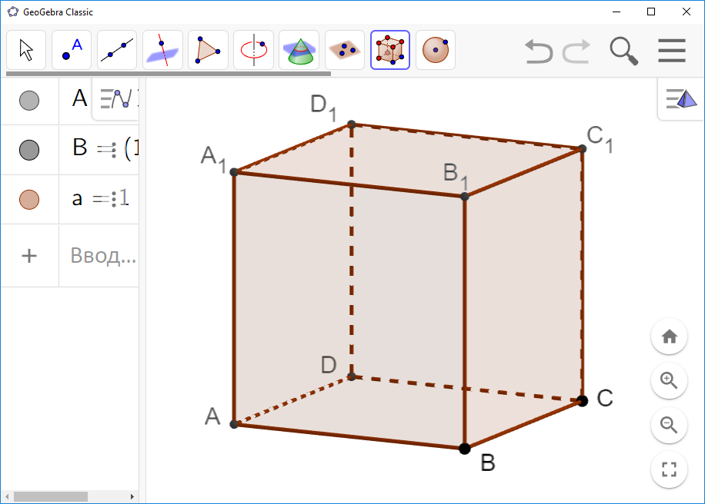
Для получения куба в компьютерной программе GeoGebra в панели инструментов, расположенной в верхней части экрана программы, нужно выбрать инструмент «Куб» и отметить две точки (вершины куба) (1).
Notes:
В режиме слайдов формулировки появляются после кликанья мышкой

Slide 15
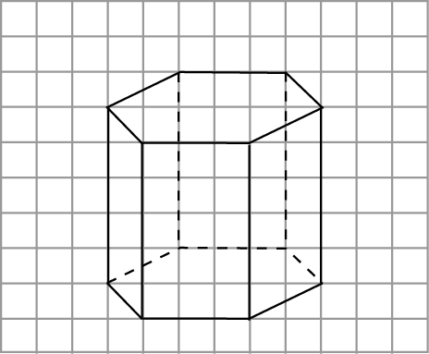
Упражнение
Изобразите правильную шестиугольную призму на клетчатой бумаге, аналогично данной на рисунке.
Notes:
В режиме слайдов формулировки появляются после кликанья мышкой

Slide 16
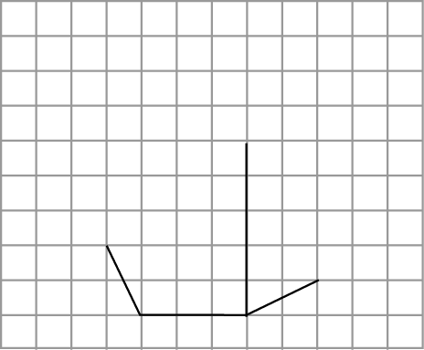
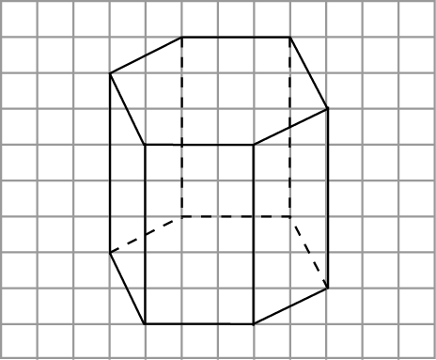
Упражнение 5
На рисунке изображены четыре ребра шестиугольной призмы. Изобразите всю призму.
Ответ.
Notes:
В режиме слайдов формулировки появляются после кликанья мышкой

Slide 17
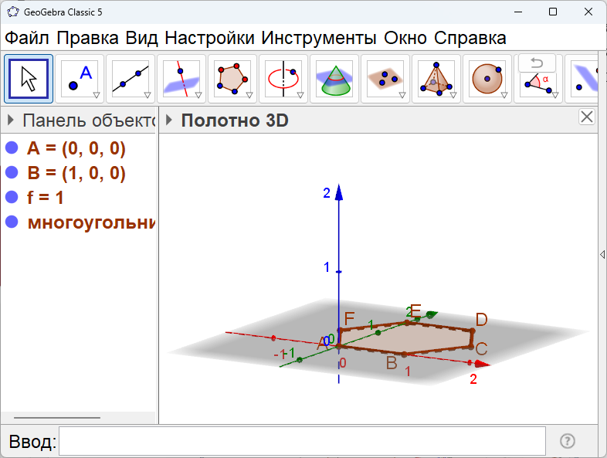
Для получения правильной шестиугольной призмы сначала нужно построить правильный шестиугольник (основание призмы). Для этого нужно выбрать инструмент «Правильный многоугольник» и указать левой кнопкой мыши две точки. Откроется окно, в котором нужно поставить число 6 (количество сторон многоугольника). В результате на экране появится правильный шестиугольник (2).
Notes:
В режиме ответ появляется после кликанья мышкой

Slide 18
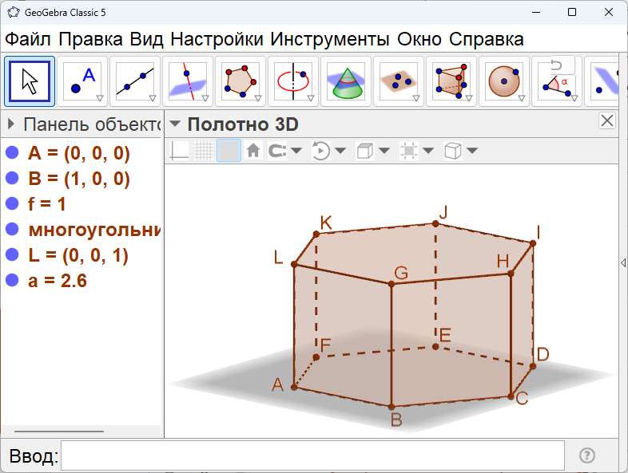
Далее нужно выбрать инструмент «Призма», указать левой кнопкой мыши на построенный правильный шестиугольник, а затем на какую-нибудь точку оси аппликат. Получим правильную шестиугольную призму.
Notes:
В режиме ответ появляется после кликанья мышкой

Slide 19
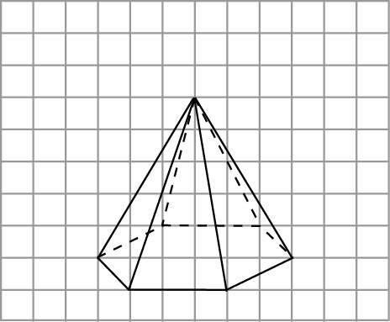
Упражнение
Изобразите правильную шестиугольную пирамиду на клетчатой бумаге, аналогично данной на рисунке.
Notes:
В режиме слайдов формулировки появляются после кликанья мышкой

Slide 20
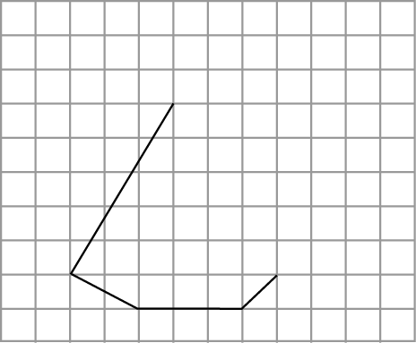
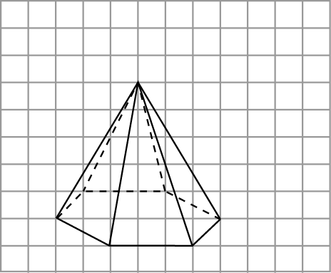
Упражнение
На рисунке изображены четыре ребра шестиугольной пирамиды. Изобразите всю пирамиду.
Ответ.
Notes:
В режиме слайдов решение появляется после кликанья мышкой

Slide 21
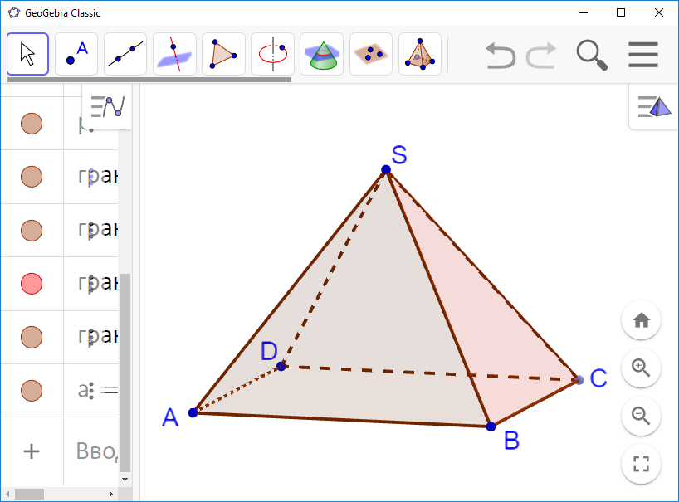
Инструмент «Пирамида» позволяет получить модель пирамиды в пространстве. Для этого нужно сначала построить или указать многоугольник (основание пирамиды), а затем указать её вершину. На рисунке показана четырёхугольная пирамида (3).
Notes:
В режиме ответ появляется после кликанья мышкой

Slide 22
Правильные многогранники
Notes:
В режиме слайдов ответ появляется после кликанья мышкой

Slide 23
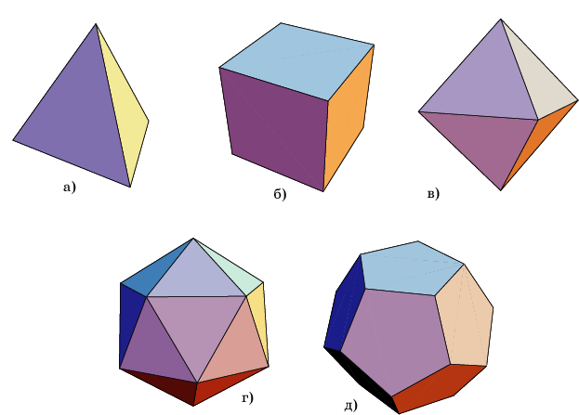
Правильные многогранники были известны еще в древней Греции. Пифагор и его ученики считали, что все состоит из атомов, имеющих форму правильных многогранников. В частности, атомы огня имеют форму тетраэдра (его гранями являются четыре правильных треугольника (рис. а); земли - гексаэдра (куб – многогранник, гранями которого являются шесть квадратов, рис. б); воздуха – октаэдра (его гранями являются восемь правильных треугольников, рис. в); воды – икосаэдра (его гранями являются двадцать правильных треугольников, рис. г); вся Вселенная, по мнению древних, имела форму додекаэдра (его гранями являются двенадцать правильных пятиугольников, рис. д).
Названия многогранников тоже имеют древнегреческое происхождение. В переводе с греческого: "Тетра" - четыре; "Гекса" - шесть; "Окто" - восемь; "Икоси" - двадцать, "Додека" - двенадцать. "Эдра" - грань.
Notes:
В режиме слайдов формулировки появляются после кликанья мышкой

Slide 24
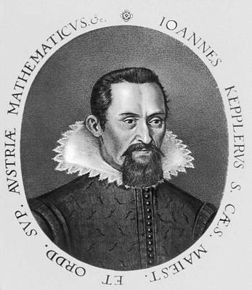
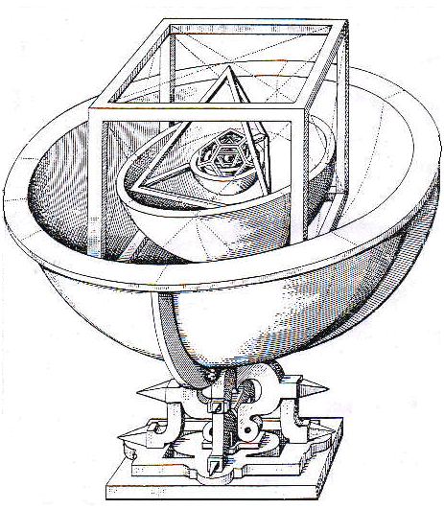
Кубок Кеплера
Иоганн Кеплер (1571 – 1630) в одной из первых своих работ "Тайна мироздания" в 1596 году, используя правильные многогранники, вывел принцип, которому подчиняются формы и размеры орбит планет Солнечной системы. Геометрия Солнечной системы, по Кеплеру, заключалась в следующем: "Земля (имеется в виду орбита Земли) есть мера всех орбит. Вокруг нее опишем додекаэдр. Описанная вокруг додекаэдра сфера есть сфера Марса. Вокруг сферы Марса опишем тетраэдр. Описанная вокруг тетраэдра сфера есть сфера Юпитера. Вокруг сферы Юпитера опишем куб. Описанная вокруг куба сфера есть сфера Сатурна. В сферу Земли вложим икосаэдр. Вписанная в него сфера есть сфера Венеры. В сферу Венеры вложим октаэдр. Вписанная в него сфера есть сфера Меркурия". Такая модель Солнечной системы получила название "Космического кубка" Кеплера. Впоследствии, проведя более точные измерения, Кеплер пришел к выводу, что орбиты планет являются не окружностями, а эллипсами, при этом Солнце находится в одном из фокусов этих эллипсов. В этом состоит 1-ый закон Кеплера.

Slide 25
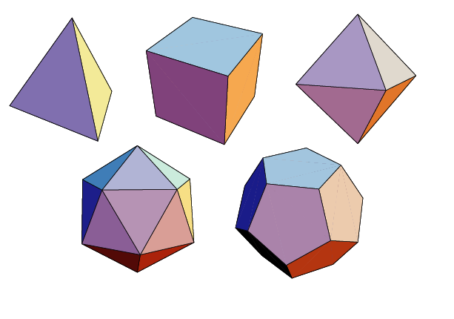
Выпуклый многогранник называется правильным, если его гранями являются равные правильные многоугольники и в каждой вершине сходится одинаковое число граней.

Slide 26
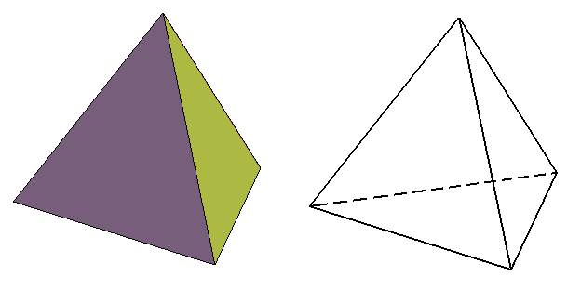
ТЕТРАЭДР
Наиболее простым правильным многогранником является треугольная пирамида, грани которой правильные треугольники. В каждой ее вершине сходится по три грани. Имея всего четыре грани, этот многогранник называется также тетраэдром, что в переводе с греческого языка означает четырехгранник.

Slide 27
Модели правильных многогранников можно получать в программе GeoGebra. Так, например, модель правильного тетраэдра можно получить используя инструмент «Тетраэдр» Для этого нужно указать левой кнопкой мыши две точки (вершины тетраэдра). На рисунке показан пример такого тетраэдра (4).
Notes:
В режиме слайдов ответ появляется после кликанья мышкой.

Slide 28
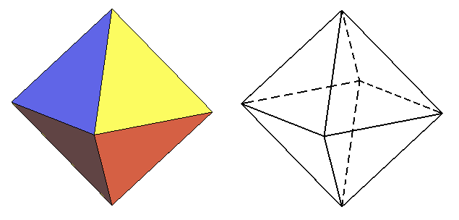
Выпуклый многогранник, гранями которого являются правильные треугольники и в каждой вершине сходится четыре грани называется октаэдром.

Slide 29
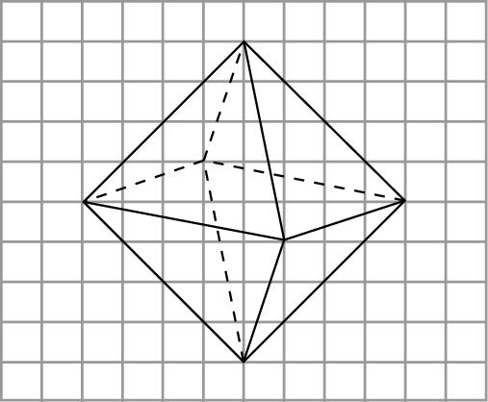
Упражнение
На клетчатой бумаге изобразите октаэдр, аналогично показанному на рисунке.
Notes:
В режиме слайдов ответ появляется после кликанья мышкой.

Slide 30
Инструмент «Октаэдр» позволяет получить модель октаэдра. Для этого нужно выбрать две точки (вершины октаэдра), например, A и B. В строке «Ввод» написать «Октаэдр[A, B]» и нажать «Enter». На рисунке показан пример такого октаэдра (5).
Notes:
В режиме слайдов ответ появляется после кликанья мышкой.

Slide 31
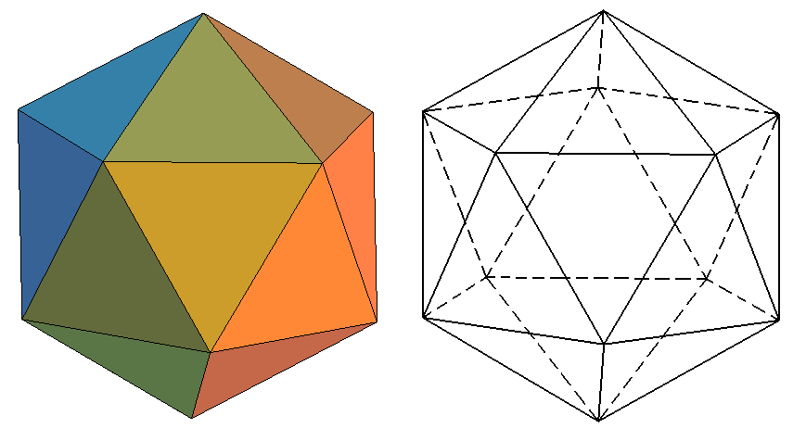
Выпуклый многогранник, в каждой вершине которого сходится пять правильных треугольников называется икосаэдром.

Slide 32
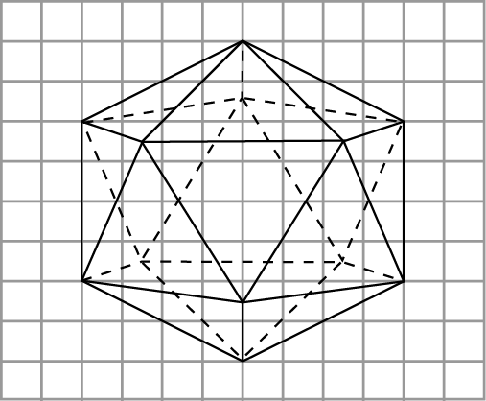
Упражнение
На клетчатой бумаге изобразите икосаэдр, аналогично показанному на рисунке.
Notes:
В режиме слайдов ответ появляется после кликанья мышкой.

Slide 33
Инструмент «Икосаэдр» позволяет получать изображения икосаэдра. Для этого нужно выбрать две точки (вершины икосаэдра), например, A и B. В строке «Ввод» написать «Икосаэдр[A, B]» и нажать «Enter». На рисунке показан пример такого икосаэдра (6).
Notes:
В режиме слайдов ответ появляется после кликанья мышкой.

Slide 34
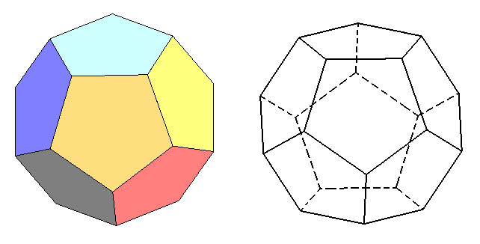
ДОДЕКАЭДР
Выпуклый многогранник, гранями которого являются правильные пятиугольники и в каждой вершине сходится три грани называется додекаэдром.

Slide 35
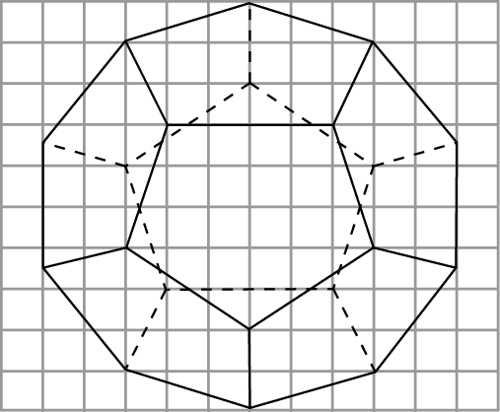
Упражнение
На клетчатой бумаге изобразите додекаэдр, аналогично показанному на рисунке.
Notes:
В режиме слайдов ответ появляется после кликанья мышкой.

Slide 36
Инструмент «Додекаэдр» позволяет получать изображения додекаэдра. Для этого нужно выбрать две точки (вершины додекаэдра), например, A и B. В строке «Ввод» написать «Додекаэдр[A, B]» и нажать «Enter». На рисунке 1.25 показан пример такого додекаэдра (7).
Notes:
В режиме слайдов ответ появляется после кликанья мышкой.

Slide 37
Комбинации многогранников
Notes:
В режиме слайдов ответ появляется после кликанья мышкой

Slide 38
Вершинами какого многогранника являются центры граней куба?
Notes:
В режиме слайдов ответ появляется после кликанья мышкой.

Slide 39
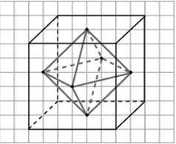
Ответ: октаэдра.
Notes:
В режиме слайдов ответ появляется после кликанья мышкой.

Slide 40
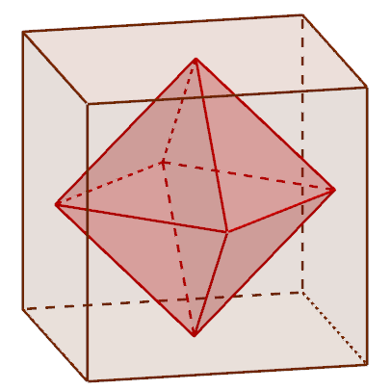
Для получения октаэдра, вписанного в куб, нужно отметить центры двух соседних граней куба и указать их при моделировании октаэдра (8).
Notes:
В режиме слайдов ответ появляется после кликанья мышкой.

Slide 41
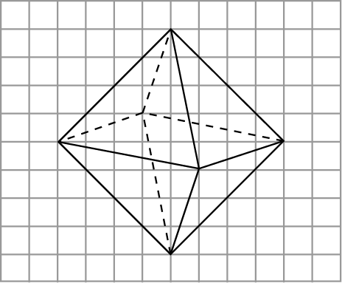
Вершинами какого многогранника являются центры граней октаэдра?
Notes:
В режиме слайдов ответ появляется после кликанья мышкой.

Slide 42
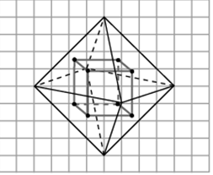
Ответ: куба.
Notes:
В режиме слайдов ответ появляется после кликанья мышкой.

Slide 43
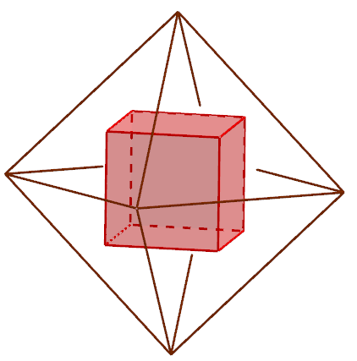
Для получения куба, вписанного в октаэдр, нужно отметить центры двух соседних граней октаэдра и указать их при моделировании куба (9).
Notes:
В режиме слайдов ответ появляется после кликанья мышкой.

Slide 44

Вершинами какого многогранника являются центры граней тетраэдра?
Notes:
В режиме слайдов ответ появляется после кликанья мышкой.

Slide 45

Ответ: тетраэдра.
Notes:
В режиме слайдов ответ появляется после кликанья мышкой.

Slide 46

Notes:
В режиме слайдов ответ появляется после кликанья мышкой.

Slide 47
Вершинами какого многогранника являются середины ребер тетраэдра?
Notes:
В режиме слайдов ответ появляется после кликанья мышкой.

Slide 48

Ответ: октаэдра.
Notes:
В режиме слайдов ответ появляется после кликанья мышкой.

Slide 49

Notes:
В режиме слайдов ответ появляется после кликанья мышкой.

Slide 50

Вершинами какого многогранника являются центры граней икосаэдра?
Notes:
В режиме слайдов ответ появляется после кликанья мышкой.

Slide 51

Ответ: додекаэдра.
Notes:
В режиме слайдов ответ появляется после кликанья мышкой.

Slide 52

Notes:
В режиме слайдов ответ появляется после кликанья мышкой.

Slide 53

Вершинами какого многогранника являются центры граней додекаэдра?
Notes:
В режиме слайдов ответ появляется после кликанья мышкой.

Slide 54

Ответ: икосаэдра.
Notes:
В режиме слайдов ответ появляется после кликанья мышкой.

Slide 55

Notes:
В режиме слайдов ответ появляется после кликанья мышкой.

Slide 56

Правильную треугольную призму повернули вокруг прямой, проходящей через центры её оснований, на угол 60^{о} (рис. 50). Какой многогранник является общей частью исходной призмы и повёрнутой (10)?
Notes:
В режиме слайдов ответ появляется после кликанья мышкой

Slide 57

Решение. Данная и повёрнутая призмы показаны на рисунке. Их общей частью является правильная шестиугольная призма, стороны основания которой в три раза меньше сторон основания исходной призмы, а высота равна высоте этой призмы.
Notes:
В режиме слайдов ответ появляется после кликанья мышкой

Slide 58

(C) Единичный куб повернули вокруг прямой, проходящей через центры его противолежащих граней, на угол 45^{о} (рис. 55). Какой многогранник является общей частью исходного куба и повёрнутого?
Notes:
В режиме слайдов ответ появляется после кликанья мышкой

Slide 59


Решение. Данный и повёрнутый кубы показаны на рисунке. Общей частью этих кубов является правильная восьмиугольная призма, боковые рёбра которой равны 1, а стороны основания равны $\sqrt{2}−1$.
Notes:
В режиме слайдов ответ появляется после кликанья мышкой

Slide 60

(C) Правильную треугольную призму, все рёбра которой равны 1, повернули вокруг прямой, проходящей через середину её бокового ребра и центр противолежащей этому ребру грани, на угол 90^{о} (рис. 52). Какой многогранник является общей частью исходной призмы и повёрнутой (10)?
Notes:
В режиме слайдов ответ появляется после кликанья мышкой

Slide 61


Решение. Данная и повёрнутая призмы показаны на рисунке. Их общей частью является правильная четырёхугольная пирамида, стороны основания которой равны 1, а высота равна $\frac{\sqrt{3}}{2}$.
Notes:
В режиме слайдов ответ появляется после кликанья мышкой

Slide 62

(С) Правильный тетраэдр повернули вокруг прямой, проходящей через середины двух его противолежащих рёбер, на угол 90^{о}. Какой многогранник является общей частью исходного тетраэдра и повёрнутого (11)?
Notes:
В режиме слайдов ответ появляется после кликанья мышкой

Slide 63

Ответ. Общей частью исходного тетраэдра и повернутого является октаэдр.
Notes:
В режиме слайдов ответы и решения появляются после кликанья мышкой

Slide 64

(С) Правильную четырёхугольную пирамиду симметрично отразили относительно середины её высоты. Какой многогранник является общей частью исходной пирамиды и симметричной (12).
Notes:
В режиме слайдов ответ появляется после кликанья мышкой

Slide 65

Решение. Общей частью пирамид является октаэдр (правильная 4-я бипирамида).
Notes:
В режиме слайдов ответ появляется после кликанья мышкой

Slide 66

(D) Единичный куб ABCDA₁B₁C₁D₁ повернули вокруг прямой AC₁ на угол 60^{о}. Какой многогранник является общей частью исходного куба и повёрнутого (13)?
Notes:
В режиме слайдов ответ появляется после кликанья мышкой

Slide 67

Ответ. Общей частью является правильная шестиугольная бипирамида.
Notes:
В режиме слайдов ответы и решения появляются после кликанья мышкой

Slide 68

(D) Единичный куб ABCDA₁B₁C₁D₁ повернули вокруг прямой, проходящей через середины двух его противолежащих рёбер, на угол 90^{о}. Какой многогранник является общей частью исходного куба и повёрнутого?
Notes:
В режиме слайдов ответ появляется после кликанья мышкой

Slide 69

Ответ. Общая часть состоит из двух правильных четырёхугольных пирамид и прямоугольной четырёхугольной призмы.
Notes:
В режиме слайдов ответы и решения появляются после кликанья мышкой

Slide 70

Объединением каких многогранников является многогранник, представленный на рисунке?
Notes:
В режиме слайдов ответы и решения появляются после кликанья мышкой

Slide 71

Объединением каких многогранников является многогранник, представленный на рисунке?
Notes:
В режиме слайдов ответы и решения появляются после кликанья мышкой

Slide 72
Полуправильные многогранники.
Тела Архимеда

Slide 73

ТЕЛА АРХИМЕДА
Полуправильные многогранники впервые открыл и описал Архимед (287 – 212 гг. до н. э.). Поэтому они называются телами Архимеда.
Областью интересов Архимеда была не только математика, но и физика, оптика, астрономия и др. Он был изобретателем многих машин и механизмов, дошедших до наших дней.С помощью изобретенного им метода исчерпывания он вычислил длину окружности и получил приближения числа π,
Он вычислил площадь круга, объем и площадь поверхности шара и мн. др.
Цилиндр с вписанным в него шаром изображены на его надгробном камне в Сиракузах.

Slide 74


Выпуклый многогранник называется полуправильным, если его гранями являются правильные многоугольники, возможно, с разным числом сторон, и все многогранные углы равны, причем один из них в другой можно перевести движением самого многогранника.
К полуправильным многогранникам относятся правильные n-угольные призмы, все ребра которых равны, и, так называемые, антипризмы с равными ребрами. На рисунке изображены правильная пятиугольная призма и пятиугольная антипризма.

Slide 75



Антипризмы можно получить в программе GeoGebra. Например, для получения правильной пятиугольной антипризмы нужно:
- построить правильный пятиугольник;
- параллельно перенести его на вектор, перпендикулярный его плоскости;
- повернуть полученный пятиугольник вокруг его центра на угол 36^{о};
- построить треугольники с вершинами в исходном и полученном пятиугольнике;
подобрать длину вектора так, чтобы эти треугольники были правильными (16).

Slide 76


Усеченный тетраэдр
Кроме этих двух бесконечных серий полуправильных призм и антипризм, имеется еще 13 полуправильных многогранников, которые впервые открыл и описал Архимед - это тела Архимеда.
Самые простые из них получаются из правильных многогранников операцией "усечения", состоящей в отсечении плоскостями углов многогранника. На рисунке изображён усечённый тетраэдр, получающийся из тетраэдра (17).

Slide 77
Упражнение
Какую часть ребер нужно отсекать плоскостями от вершин тетраэдра, чтобы полученный многогранник был полуправильным, называемым усеченный тетраэдр?
Ответ. 1/3.

Slide 78
Упражнение 2
Из каких граней состоит усеченный тетраэдр? Сколько у него вершин (В), ребер (Р) и граней (Г)?
Ответ: Четыре шестиугольных и четыре треугольных граней.
В = 12
Р = 18.
Г = 8.
Notes:
В режиме слайдов ответ появляется после кликанья мышкой.

Slide 79

Упражнение
Какой многогранник получится, если отсекающие плоскости проводить через середины рёбер тетраэдра?
Ответ: Октаэдр
Notes:
В режиме слайдов ответ появляется после кликанья мышкой.

Slide 80

Усеченный куб
Усеченный куб получается усечением куба.

Slide 81


Упражнение
Какую часть ребер нужно отсекать плоскостями от вершин куба, чтобы полученный многогранник был полуправильным, называемым усеченный куб?
Решение. Обозначим x часть отсекаемого ребра куба. Тогда x находится из уравнения $1−2x=\sqrt{2}x$. Следовательно, $x=1−\frac{\sqrt{2}}{2}.$

Slide 82

Упражнение
Из каких граней состоит усеченный куб? Сколько у него вершин (В), ребер (Р) и граней (Г)?
Ответ: Шесть восьмиугольных и восемь треугольных граней.
Р = 36.
Г = 14.
В = 24.
Notes:
В режиме слайдов ответ появляется после кликанья мышкой.

Slide 83

Кубооктаэдр
Его гранями являются грани куба и грани октаэдра.

Slide 84
Упражнение
Как кубооктаэдр получается из куба?
Notes:
В режиме слайдов ответ появляется после кликанья мышкой.

Slide 85

Ответ. Отсечением от углов куба треугольных пирамид плоскостями, проходящими через середины рёбер, выходящих из его вершин.
Notes:
В режиме слайдов ответ появляется после кликанья мышкой.

Slide 86
Упражнение
Ребро куба равно 1. Найдите ребро полученного из него кубооктаэдра.
Ответ: $\frac{\sqrt{2}}{2}$.
Notes:
В режиме слайдов ответ появляется после кликанья мышкой.

Slide 87
Упражнение
Из каких граней состоит кубооктаэдр? Сколько у него вершин (В), ребер (Р) и граней (Г)?
Ответ: Шесть квадратных и восемь треугольных граней.
В = 12,
Р = 24,
Г = 14.
Notes:
В режиме слайдов ответ появляется после кликанья мышкой.

Slide 88

Усеченный октаэдр
Усеченный октаэдр получается усечением октаэдра.

Slide 89
Упражнение
Какую часть ребер нужно отсекать плоскостями от вершин октаэдра, чтобы полученный многогранник был полуправильным, называемым усеченный октаэдр?
Ответ. 1/3.

Slide 90

Упражнение 10
Из каких граней состоит усеченный октаэдр? Сколько у него вершин (В), ребер (Р) и граней (Г)?
Ответ: Восемь шестиугольных и шесть квадратных граней;
В = 24,
Р = 36,
Г = 14.
Notes:
В режиме слайдов ответ появляется после кликанья мышкой.

Slide 91

Ромбокубооктаэдр
На рисунке изображен многогранник, называемый ромбокубооктаэдр. Его поверхность состоит из граней куба и октаэдра, к которым добавлены еще 12 квадратов.

Slide 92

Здание Национальной библиотеки в Минске
Notes:
В режиме слайдов ответ появляется после кликанья мышкой.

Slide 93
Упражнение
Как ромбокубооктаэдр можно получить из куба (18)?
Notes:
В режиме слайдов ответ появляется после кликанья мышкой.

Slide 94

Ответ. Раздвинуть грани куба в направлении от центра.
Notes:
В режиме слайдов ответ появляется после кликанья мышкой.

Slide 95
Упражнение
Из каких граней состоит ромбокубооктаэдр? Сколько у него вершин (В), ребер (Р) и граней (Г)?
Ответ: Восемнадцать квадратных и восемь треугольных граней
В = 24,
Р = 48,
Г = 26.
Notes:
В режиме слайдов ответ появляется после кликанья мышкой.

Slide 96

Курносый куб
На рисунке изображен многогранник, называемый курносый (иногда называют плосконосый) куб. Его поверхность состоит из граней куба, окруженных правильными треугольниками.

Slide 97
Упражнение
Как курносый куб можно получить из куба (19)?
Notes:
В режиме слайдов ответ появляется после кликанья мышкой.

Slide 98

Ответ: Раздвинуть грани куба в направлении от центра, а затем повернуть их вокруг осей, проходящих через центр куба и центры граней.
Notes:
В режиме слайдов ответ появляется после кликанья мышкой.

Slide 99
Упражнение
Из каких граней состоит курносый куб? Сколько у него вершин (В), ребер (Р) и граней (Г)?
Ответ: Шесть квадратных и тридцать две треугольных граней;
В = 24,
Р = 60,
Г = 38.
Notes:
В режиме слайдов ответ появляется после кликанья мышкой.

Slide 100

Усеченный кубооктаэдр
Полуправильный многогранник, изображенный на рисунке называют усеченный кубооктаэдр, хотя он и не получается усечением кубооктаэдра.

Slide 101

Как усечённый кубооктаэдр можно получить из усечённого, куба (20)?

Slide 102

Ответ: Раздвинуть грани усечённого куба в направлении от центра.

Slide 103
Упражнение
Из каких граней состоит усеченный кубооктаэдр? Сколько у него вершин (В), ребер (Р) и граней (Г)?
Ответ: Шесть восьмиугольных, восемь шестиугольных и двенадцать квадратных граней;
В = 48,
Р = 72,
Г = 26.
Notes:
В режиме слайдов ответ появляется после кликанья мышкой.

Slide 104

Усеченный икосаэдр
Усеченный икосаэдр. Его гранями являются правильные пятиугольники и правильные шестиугольники.

Slide 105

Усеченный икосаэдр
Усеченный икосаэдр получается усечением икосаэдра (21).

Slide 106
Упражнение
Какую часть ребер нужно отсекать плоскостями от вершин икосаэдра, чтобы полученный многогранник был полуправильным, называемым усеченный икосаэдр?
Ответ. 1/3.

Slide 107
Упражнение
Из каких граней состоит усеченный икосаэдр? Сколько у него вершин (В), ребер (Р) и граней (Г)?
Ответ: Двадцать шестиугольных и двенадцать пятиугольных граней;
В = 60,
Р = 90,
Г = 32.
Notes:
В режиме слайдов ответ появляется после кликанья мышкой.

Slide 108

Усеченный икосаэдр
Обратите внимание на то, что поверхность футбольного мяча изготавливают в форме поверхности усеченного икосаэдра.

Slide 109

Студия Матч ТВ в Санкт Петербурге также имеет форму усечённого икосаэдра.

Slide 110

Форму усечённого икосаэдра имеют фуллерены –класс молекул, представляющих собой одну из форм существования углерода.

Slide 111

Икосододекаэдр
Его поверхность которого состоит из граней икосаэдра и додекаэдра.

Slide 112
Упражнение
Как икосододекаэдр получается из икосаэдра?
Notes:
В режиме слайдов ответ появляется после кликанья мышкой.

Slide 113

Ответ: Отсечением от углов икосаэдра пятиугольных пирамид плоскостями, проходящими через середины рёбер, выходящих из его вершин.
Notes:
В режиме слайдов ответ появляется после кликанья мышкой.

Slide 114
Упражнение
Из каких граней состоит икосододекаэдр? Сколько у него вершин (В), ребер (Р) и граней (Г)?
Ответ: Двенадцать пятиугольных и двадцать треугольных граней;
В = 30
Р = 60
Г = 32.
Notes:
В режиме слайдов ответ появляется после кликанья мышкой.

Slide 115

Усеченный додекаэдр
Усеченный додекаэдр. Его гранями являются правильные треугольники и правильные десятиугольники.

Slide 116

Усеченный додекаэдр
Усеченный додекаэдр получается усечением додекаэдра.

Slide 117




Усеченный додекаэдр
Какую часть ребер нужно отсекать плоскостями от вершин икосаэдра, чтобы полученный многогранник был полуправильным, называемым усеченный додекаэдр?
$$\frac{1+\sqrt{5}}{2}x$$
$$\frac{1+\sqrt{5}}{2}$$
Решение. Обозначим x часть отсекаемого ребра додекаэдра. Тогда x находится из уравнения $1−2x=\frac{1+\sqrt{5}}{2}x$. Решая это уравнение, находим $x=$ $\frac{5−\sqrt{5}}{10}.$

Slide 118
Упражнение
Из каких граней состоит усеченный додекаэдр? Сколько у него вершин (В), ребер (Р) и граней (Г)?
Ответ: Двенадцать десятиугольных и двадцать треугольных граней;
В = 60,
Р = 90,
Г = 32.
Notes:
В режиме слайдов ответ появляется после кликанья мышкой.

Slide 119

Ромбоикосододекаэдр
На рисунке изображен многогранник, называемый ромбоикосододекаэдр. Его поверхность состоит из граней икосаэдра, додекаэдра и квадратов.

Slide 120
Упражнение
Как ромбоикосододекаэдр можно получить из додекаэдра (22)?

Slide 121

Ответ. Раздвинуть грани додекаэдра в направлении от центра.

Slide 122
Упражнение
Из каких граней состоит ромбоикосододекаэдр? Сколько у него вершин (В), ребер (Р) и граней (Г)?
Ответ: Двенадцать пятиугольных, тридцать квадратных и двадцать треугольных граней;
Г = 62.
В = 60,
Р = 120,
Notes:
В режиме слайдов ответ появляется после кликанья мышкой.

Slide 123

Курносый додекаэдр
На рисунке изображен многогранник, называемый курносый (плосконосый) додекаэдр. Его поверхность состоит из граней додекаэдра, окруженных правильными треугольниками.

Slide 124
Упражнение
Как курносый додекаэдр можно получить из додекаэдра (23)?

Slide 125

Ответ. Раздвинуть грани додекаэдра в направлении от центра, а затем повернуть их вокруг осей, проходящих через центр додекаэдра и центры граней.

Slide 126
Упражнение
Из каких граней состоит курносый додекаэдр? Сколько у него вершин (В), ребер (Р) и граней (Г)?
Ответ: Двенадцать пятиугольных и восемьдесят треугольных граней;
В = 60,
Р = 150,
Г = 92.
Notes:
В режиме слайдов ответ появляется после кликанья мышкой.

Slide 127

Усеченный икосододекаэдр
Полуправильный многогранник, изображенный на рисунке называют усеченный икосододекаэдр, хотя он и не получаются усечением икосододекаэдра.

Slide 128
Упражнение
Из какого многогранника можно получить усеченный икосододекаэдр (24)?
Notes:
В режиме слайдов ответ появляется после кликанья мышкой.

Slide 129

Ответ: Из усечённого додекаэдра раздвигая его грани в направлении от центра.
Notes:
В режиме слайдов ответ появляется после кликанья мышкой.

Slide 130
Упражнение
Из каких граней состоит усеченный икосододекаэдр? Сколько у него вершин (В), ребер (Р) и граней (Г)?
Ответ: Двенадцать десятиугольных, двадцать шестиугольных и тридцать квадратных граней;
В = 120,
Р = 180
Г = 62.
Notes:
В режиме слайдов ответ появляется после кликанья мышкой.

Slide 131

На рисунке показан многогранник, гранями которого являются пятиугольники и шестиугольники, а в каждой вершине сходится три грани. Сколько у него пятиугольных граней?
Решение. Пусть Г₅ и Г₆ – число пятиугольных и шестиугольных граней соответственно. Тогда Г = Г₅ + Г₆.
Так как в каждой вершине сходится три ребра, то 3В = 2Р. Кроме того, 2Р = 5Г₅ + 6Г₆.
По теореме Эйлера 6В – 6Р + 6Г = 12, значит, 6Г – 2Р = 12.
Следовательно, 6Г₅ + 6Г₆ – (5Г₅ + 6Г₆) = 12, т.е. Г₅ = 12.

Slide 132

На рисунке показан многогранник, гранями которого являются треугольники, а в каждой вершине сходится пять или шесть рёбер. Сколько у него вершин в которых сходится пять рёбер?
Ответ:12.

Slide 133


Кафе шар в Новосибирске
Геодезические купола в Ботаническом саду

Slide 134
Звёздчатые многогранники.
Тела Кеплера-Пуансо

Slide 135
Кроме правильных и полуправильных многогранников, красивые формы имеют, так называемые, звездчатые многогранники. Здесь мы рассмотрим правильные звездчатые многогранники. Их всего четыре. Первые два были открыты И. Кеплером (1571 – 1630) , а два других почти 200 лет спустя построил Л. Пуансо (1777-1859). Именно поэтому правильные звездчатые многогранники называются телами Кеплера-Пуансо. Они получаются из правильных многогранников продолжением их граней или ребер.

Slide 136

Малый звездчатый додекаэдр
Его гранями являются правильные звёздчатые пятиугольники, а многогранными углами – правильные пятигранные углы.

Slide 137
Этот многогранник можно также получить из додекаэдра, установкой на его гранях правильных пятиугольных пирамид.

Slide 138

Этот многогранник можно получить и другим способом. Построим рёберный икосаэдр. Используя инструмент «Многоугольник», построим звёздчатые пятиугольники, вершинами которых являются вершины икосаэдра. Получим малый звёздчатый додекаэдр (25).

Slide 139

Большой звездчатый додекаэдр
Его гранями являются правильные звёздчатые пятиугольники, а многогранными углами – правильные трёхгранные углы.

Slide 140
Этот многогранник можно также получить из икосаэдра, установкой на его гранях правильных треугольных пирамид.

Slide 141

Этот многогранник можно получить и другим способом. Построим рёберный додекаэдр. Используя инструмент «Многоугольник», построим звёздчатые пятиугольники, вершинами которых являются вершины додекаэдра. Получим большой звёздчатый додекаэдр (26).

Slide 142

Большой додекаэдр
Его гранями являются правильные пятиугольники, а многогранными углами – правильные звёздчатые пятигранные углы.

Slide 143
Для получения этого многогранника построим рёберный икосаэдр. Используя инструмент «Многоугольник», построим правильные пятиугольники, вершинами которых являются вершины икосаэдра. Получим большой додекаэдр (27).

Slide 144

Большой икосаэдр
Его гранями являются правильные треугольники, а многогранными углами – правильные звёздчатые пятигранные углы.

Slide 145
Для получения этого многогранника построим рёберный икосаэдр. Используя инструмент «Многоугольник», построим правильные треугольники, вершинами которых являются вершины икосаэдра. Получим большой икосаэдр (28).

Slide 146

Кроме правильных звёздчатых многогранников имеются и полуправильные звёздчатые многогранники. На рисунке показан один из таких многогранников – малый битригональный икосододекаэдр, полученный в программе GeoGebra. Его гранями являются правильные треугольники и правильные звёздчатые пятиугольники (29).

Slide 147

3D-модели правильных полуправильных и звёздчатых многогранников можно посмотреть на сайте zvzd3d.ru

Slide 148
СПАСИБО ЗА ВНИМАНИЕ!
Notes:
В режиме слайдов ответы появляются после кликанья мышкой

